Slide 1
Как здоровье сохранить
Работа учителя начальных классов МОУ «Благоевская СОШ» Шабалиной Нины Николаевны

Slide 2
Чтоб здоровье сохранить,
Организм свой укрепить,
Знает вся моя семья
Должен быть режим
у дня.

Slide 3
Следует, ребята, знать Нужно всем подольше спать. Ну а утром не лениться– На зарядку становиться!

Slide 4
Чистить зубы, умываться, И почаще улыбаться, Закаляться, и тогда Не страшна тебе хандра.

Slide 5
У здоровья есть враги, С ними дружбы не води! Среди них тихоня лень, С ней борись ты каждый день.

Slide 6
Чтобы ни один микроб Не попал случайно в рот, Руки мыть перед едой Нужно мылом и водой.

Slide 7
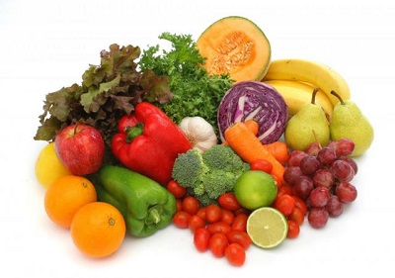
Кушать овощи и фрукты, Рыбу, молокопродукты- Вот полезная еда, Витаминами полна!

Slide 8
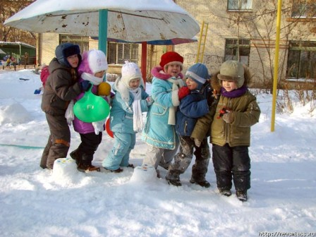
На прогулку выходи, Свежим воздухом дыши. Только помни при уходе: Одеваться по погоде!

Slide 9
Ну, а если уж случилось: Разболеться получилось, Знай, к врачу тебе пора. Он поможет нам всегда!

Slide 10
Вот те добрые советы, В них и спрятаны секреты, Как здоровье сохранить. Научись его ценить!

Slide 11
Тот, кто с солнышком встаёт, Делает зарядку, Чистит зубы по утрам И играет в прятки, — Тот спортивный человек, И вполне весёлый. Постарайся быть таким В школе или дома.

Slide 12
Источники:
Шаблон презентации - http://prezentazia.ucoz.ru/detki/b_1328085125805.jpg
Картинки - http://images.yandex.ru/yandsearch?text=%D0%B7%D0%B4%D0%BE%D1%80%D0%BE%D0%B2%D1%8C%D0%B5%20%D0%BA%D0%B0%D1%80%D1%82%D0%B8%D0%BD%D0%BA%D0%B8&uinfo=ww-1263-wh-582-fw-1221-fh-448-pd-1.25
Стихотворение - http://sjnya21213245.blogspot.ru/2013_11_01_archive.html

